Slide 1
CRUSH!!
4210161003_Mochammad Mustakim

Slide 2
CRUSH
Crush adalah sebuah game fighting pvP. Game ini bergenre battle royal yang dimana pemain dapat bertarung satu sama lain dalam satu arena. Dalam game ini pemain harus saling menjatuhkan antar pemain. Setiap pemain diberikan 3 buah life point. Pemain yang berhasil bertahan dan berdiri di arena yang terakhir adalah pemain yang memenangkan pertandingan.
Setiap kill yang dilakukan pemain menjadi sebuah score yang akan dimasukkan dalam score board.

Slide 3
RULES GAme
Setiap kill yang dilakukan pemain akan menjadi score yang akan dimasukkan dalam score board dan terkoneksi dengan google play service
Setiap pemain diberikan 3 buah life point
Tidak ada batasan waktu dalam permainan
Pemenang adalah pemain yang berhasil bertahan dan berdiri paling akhir di arena

Slide 4
Platform
Android

Slide 5
Teknologi
Multiplayer
Scoreboard yang terkoneksi dengan google play service

Slide 6
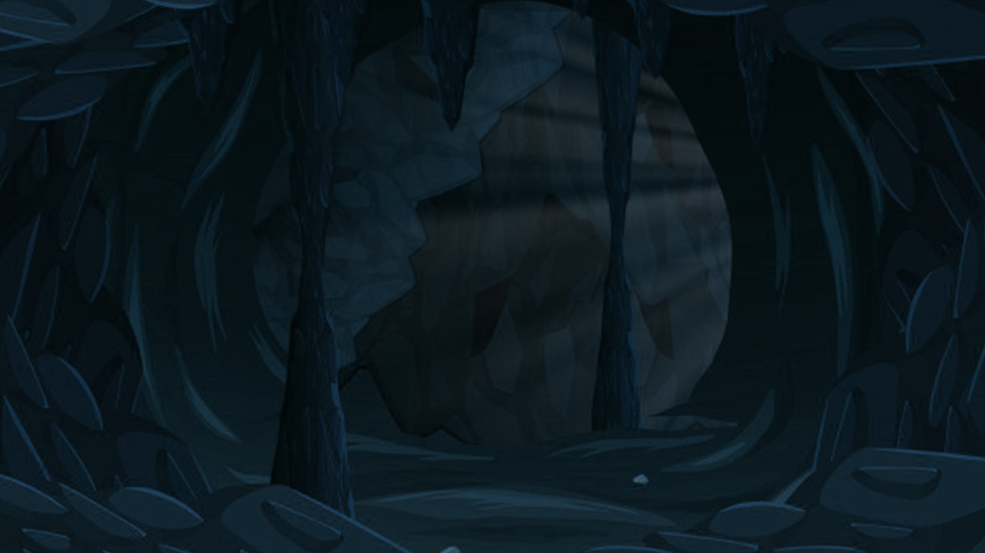
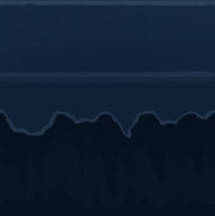
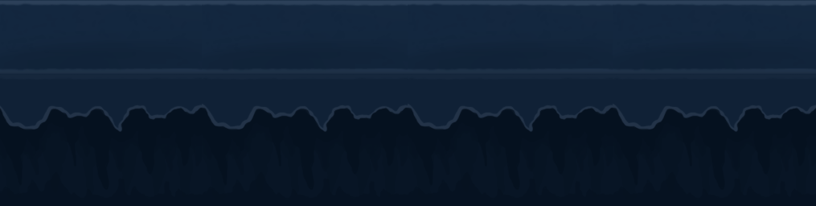
Asset

